Slide 1
WORKSHOP REGIONAL

Slide 2
PROGRAMAÇÃO
MANHÃ | EXPOSIÇÃO
Recursos SAJ e produtividade
Impacto do uso recomendado
TARDE | OFICINA
Como implantar as boas práticas

Slide 3
O QUE NOS MOTIVOU?
EVIDÊNCIA
Produtividade X uso do SAJ
INVESTIGAÇÃO
Funcionalidades mais impactantes
IDENTIFICAÇÃO
Melhores práticas
SOLUÇÃO
Conscientizar & capacitar
EXECUÇÃO
Workshops & reciclagens
Notes:
ORIENTAÇÕES
1. As disparidades de desempenho das varas tem forte correlação com uso do SAJ.
2. Quais são as funcionalidades e recursos que mais impactam na produtividade?
3. Como identificar as melhores práticas dessas funcionalidades?
4. Como capacitar e conscientizar em larga escala para a aplicação dessas melhores práticas?
5. Descentralizar: Workshops + nova abordagem em reciclagens.

Slide 4
POR QUE APLICAR A MELHOR PRÁTICA?
É O JEITO CERTO
CAUSA MENOS ESTRESSE
PASSO A BOLA REDONDA PARA O COLEGA
É MAIS RÁPIDO
MELHORA MINHA PRODUÇÃO E A DA VARA
Mapear o macro-funcionamento do cartório
Elaborar diagnóstico sobre o uso de recursos e funcionalidades críticas
Identificar e quantificar potencial de ganhos em produtividade
Capacitar unidade, de forma customizada, em linha com diagnóstico e oportunidades de ganhos

Slide 5
CATÁLOGO DE FUNCIONALIDADES
Maior impacto na produtividade da vara (boa produtividade e taxa de congestionamento), observada por meio de diagnóstico in loco, projetos piloto e extrações de dados das bases estatísticas do sistema.
Notes:
Justificar o critério de escolha das funcionalidades que serão apresentadas na exposição

Slide 6
1
PUBLICAÇÃO
E CERTIFICAÇÃO
EM LOTE

Slide 7
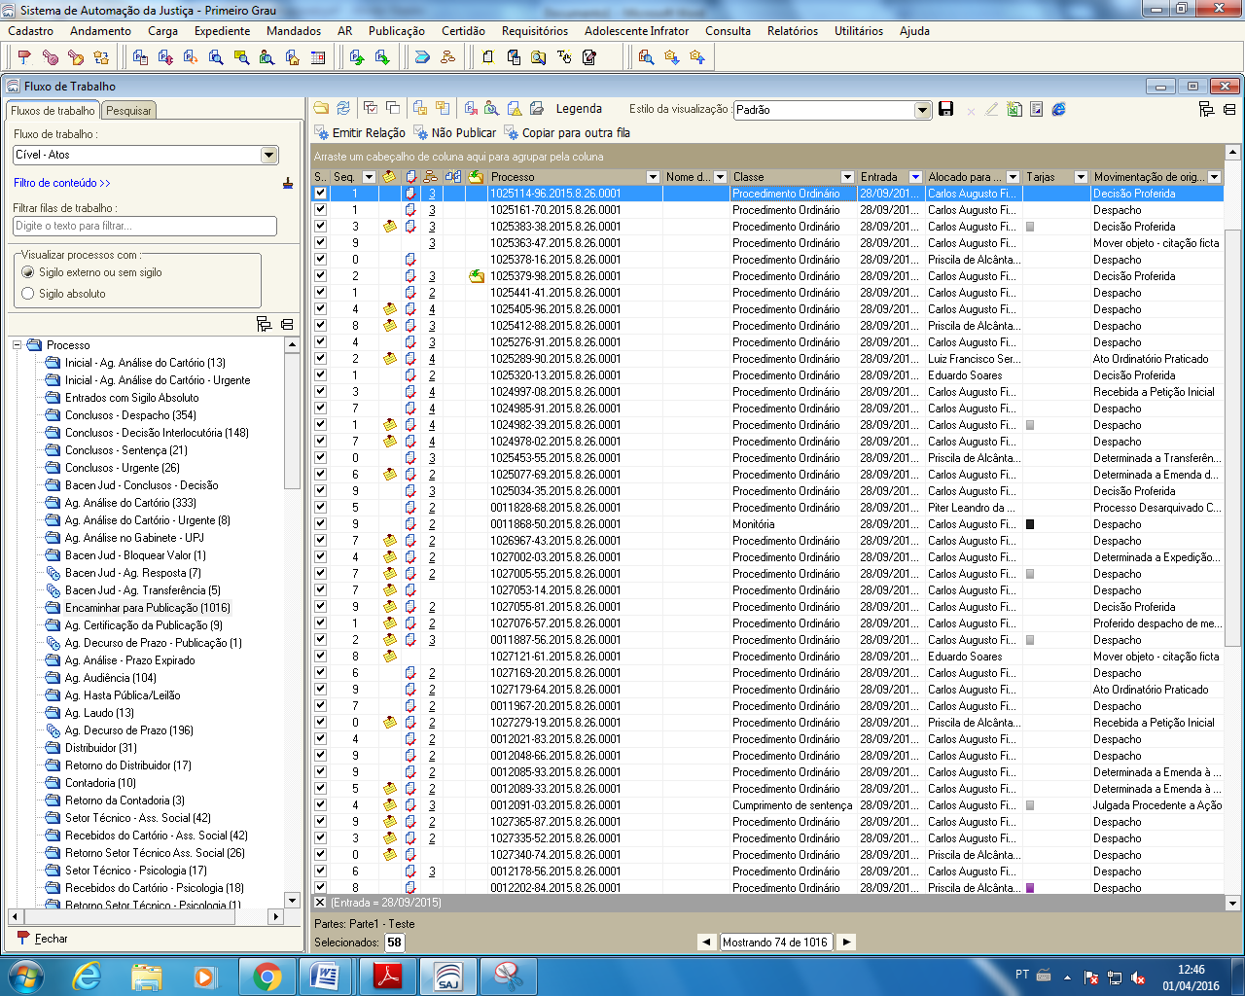
Publicação e certificação em lote

Slide 8
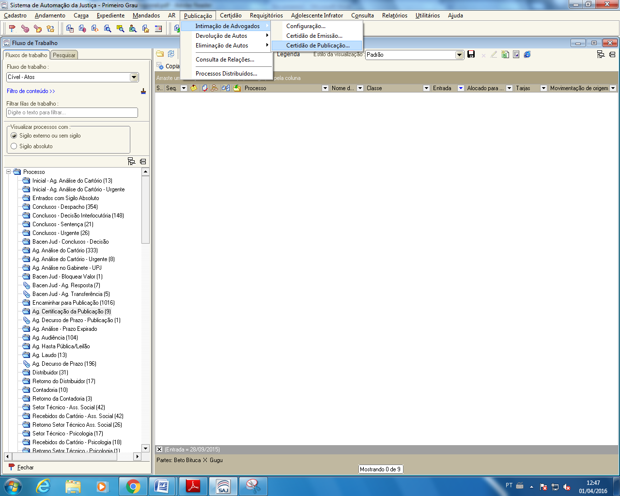
Publicação e certificação em lote

Slide 9
Publicação e certificação em lote
Exemplo de Funcionalidades do Catálogo do SAJ
Importância
IMPORTÂNCIA
Publicação em lote pelo fluxo de trabalho.
Certificação em lote fora do fluxo de trabalho.
!
Notes:
ORIENTAÇÃO
Permite a realização do procedimento de encaminhamento para publicação e certificação em lote de todos os processos digitais através de um único procedimento, a partir do fluxo de trabalho.
Representa significativo ganho de tempo em relação à possibilidade de encaminhar para publicação e certificar a partir do menu publicação.

Slide 10
Publicação e certificação em lote
Exemplo de Funcionalidades do Catálogo do SAJ
NÃO RECOMENDADO
10 segundos
por procedimento
Incluir e certificar processos de forma unitária.
Notes:
ORIENTAÇÕES
Acessar o menu Publicação, emitir relação, incluir os processos de forma unitária, independentemente se são físicos ou digitais.
Para certificar: selecionar processos um a um.

Slide 11
Publicação e certificação em lote
Exemplo de Funcionalidades do Catálogo do SAJ
RECOMENDADO
20 segundos para 100 processos.
2 segundos por processo
Selecionar todos os processos na fila “Encaminhar para publicação”, emitir relação e enviar para o DJE.
Selecionar todos os processos na tela de certificação de publicação, salvar e certificar.
Notes:
ORIENTAÇÕES
Utilizar o recurso da anotação, por exemplo: informar se advogado está constituído nos autos, quando houve juntada de peça solicitada pelo magistrado (esse caso é importante para qualificar os documentos no índice do processo), indicar referência da página para cada ação processual (auxilia diretamente referenciamento da apresentação de determinado documento ou informação na página do processo).

Slide 12
Publicação e certificação em lote
ECONOMIA DE TEMPO
15h
Notes:
ORIENTAÇÕES
Estimativa de economia de tempo. Exemplificar se for possível com alguma vara real

Slide 13
2
ARQUIVAMENTO E GERAÇÃO DE CERTIDÕES EM LOTE (FÍSICO)

Slide 14
Arquivamento e geração de certidões em lote (físico)
Exemplo de Funcionalidades do Catálogo do SAJ
Importância
IMPORTÂNCIA
Ganho de velocidade no arquivamento e na emissão de certidões.
!
Notes:
ORIENTAÇÃO
Permite a realização da atividade de arquivamento (tanto provisório quanto definitivo) e geração da respectiva certidão em lote, o que gera ganho de tempo em lugar de realizar a atividade individualmente.

Slide 15
Arquivamento e geração de certidões em lote (físico)
Exemplo de Funcionalidades do Catálogo do SAJ
NÃO RECOMENDADO
13 minutos
por processos
Incluir individualmente processos nos pacotes de arquivamento.
Emitir individualmente certidões para cada processo baixado.
Notes:
ORIENTAÇÕES
1. Acessar o menu andamento/sub menu definição de pacote incluir individualmente cada processo a ser arquivado.
2. Acessar o menu expediente, emissão de documentos, incluir a categoria certidão, o respectivo modelo de arquivamento/baixa e o número de processo individualmente para cada processo a ser baixado.

Slide 16
Arquivamento e geração de certidões em lote (físico)
Exemplo de Funcionalidades do Catálogo do SAJ
RECOMENDADO
2,4 minutos
por processo
Incluir os processos em lote nos pacotes de arquivamento. Emitir as certidões também em lote.
Notes:
ORIENTAÇÕES
1. Acessar o menu andamento/sub menu definição de pacote incluir os processos na tela e definir os pacotes.
2. Acessar o menu expediente, emissão de documentos, incluir a categoria certidão, o respectivo modelo de arquivamento/baixa e os números de processos a serem baixados

Slide 17
Arquivamento e geração de certidões em lote (físico)
ECONOMIA DE TEMPO
15h
Notes:
ORIENTAÇÕES
Estimativa de economia de tempo. Exemplificar se for possível com alguma vara real

Slide 18
3
PAUTA DE AUDIÊNCIA

Slide 19
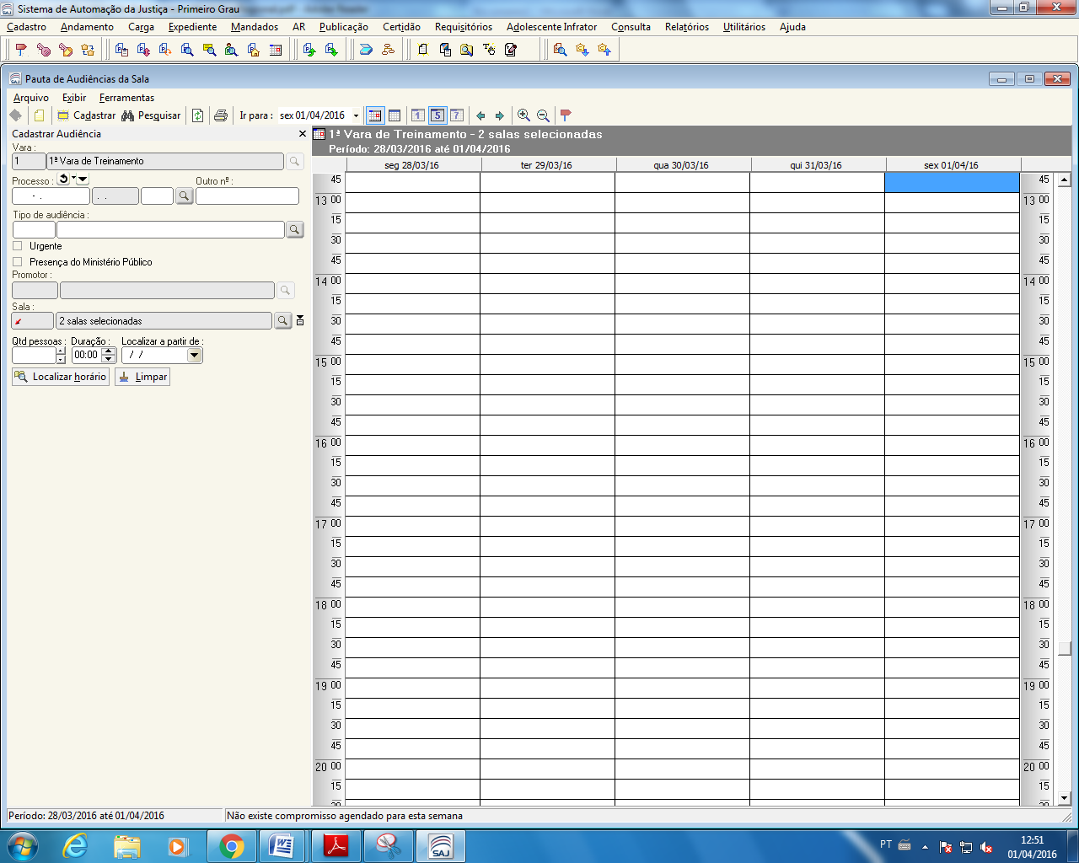
Pauta de Audiência

Slide 20
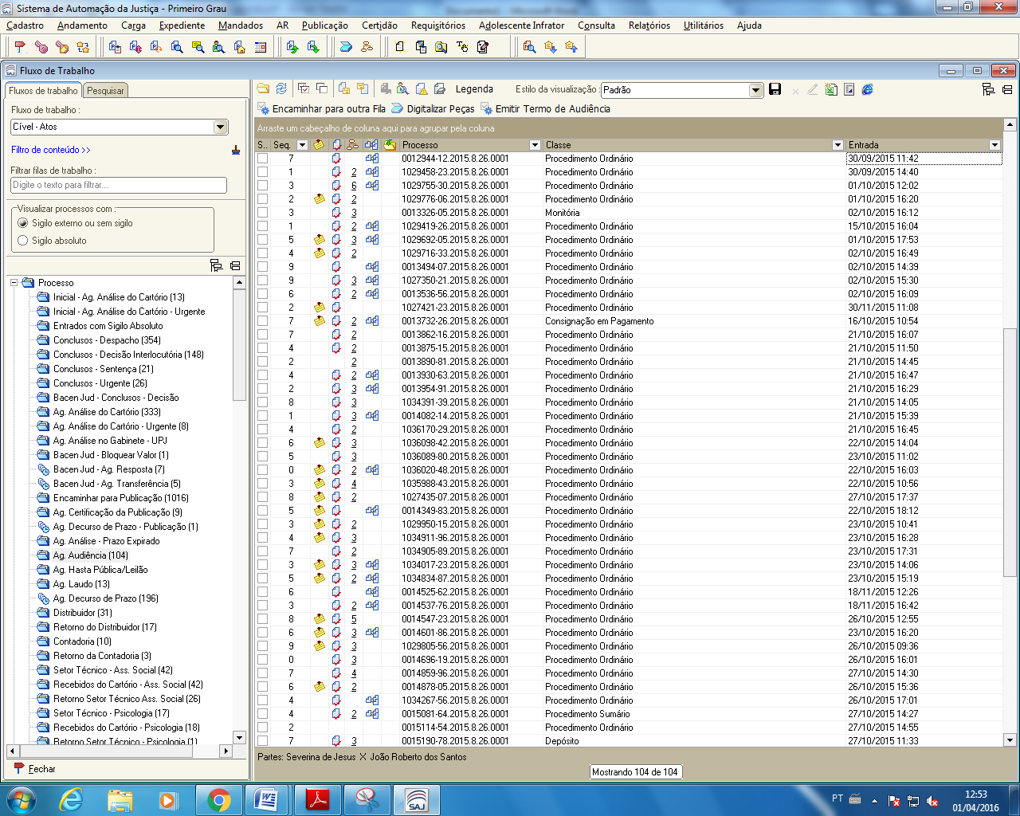
Pauta de Audiência

Slide 21
Pauta de Audiência
IMPORTÂNCIA
Implica maior controle para o conjunto do cartório e economia de tempo.
!
Notes:
ORIENTAÇÕES
A gestão das audiências pela funcionalidade do SAJ permite que, uma vez utilizada, os processos caminhem em fluxo específico no sistema. Isso implica em maior controle para o conjunto do cartório
e economia de tempo para geração de documentos e no ato do agendamento (e eventual redesignação) e verificação de horários livres.

Slide 22
Pauta de Audiência
NÃO RECOMENDADO
6 minutos
por audiência
Usar uma forma de controle fora do sistema (agenda física), implicando perda de tempo.
Notes:
ORIENTAÇÕES
Não utilizar a pauta de audiências. É usado um controle fora do sistema (automatizado ou agenda física), o que exige: busca por horários livres, movimentação no fluxo (automática quando está na pauta e manual quando está fora dela) e informação para outros funcionários do cartório (e-mail, bilhetes, ligação telefônica) e confirmar realização da audiência.

Slide 23
Pauta de Audiência
RECOMENDADO
3,5 minutos
por audiência
Ganhar tempo controlando 100% das audiências pela funcionalidade de pauta de audiências.
Notes:
ORIENTAÇÕES
Controlar 100% das audiências pela funcionalidade de pauta de audiências, incluindo agendamento e emissão de documentos. (Existe real ganho de tempo para os documentos preparados antes da audiência).

Slide 24
Pauta de Audiência
ECONOMIA DE TEMPO
5h

Slide 25
4
CONFIGURAÇÃO
DE COLUNAS
E OBSERVAÇÃO

Slide 26
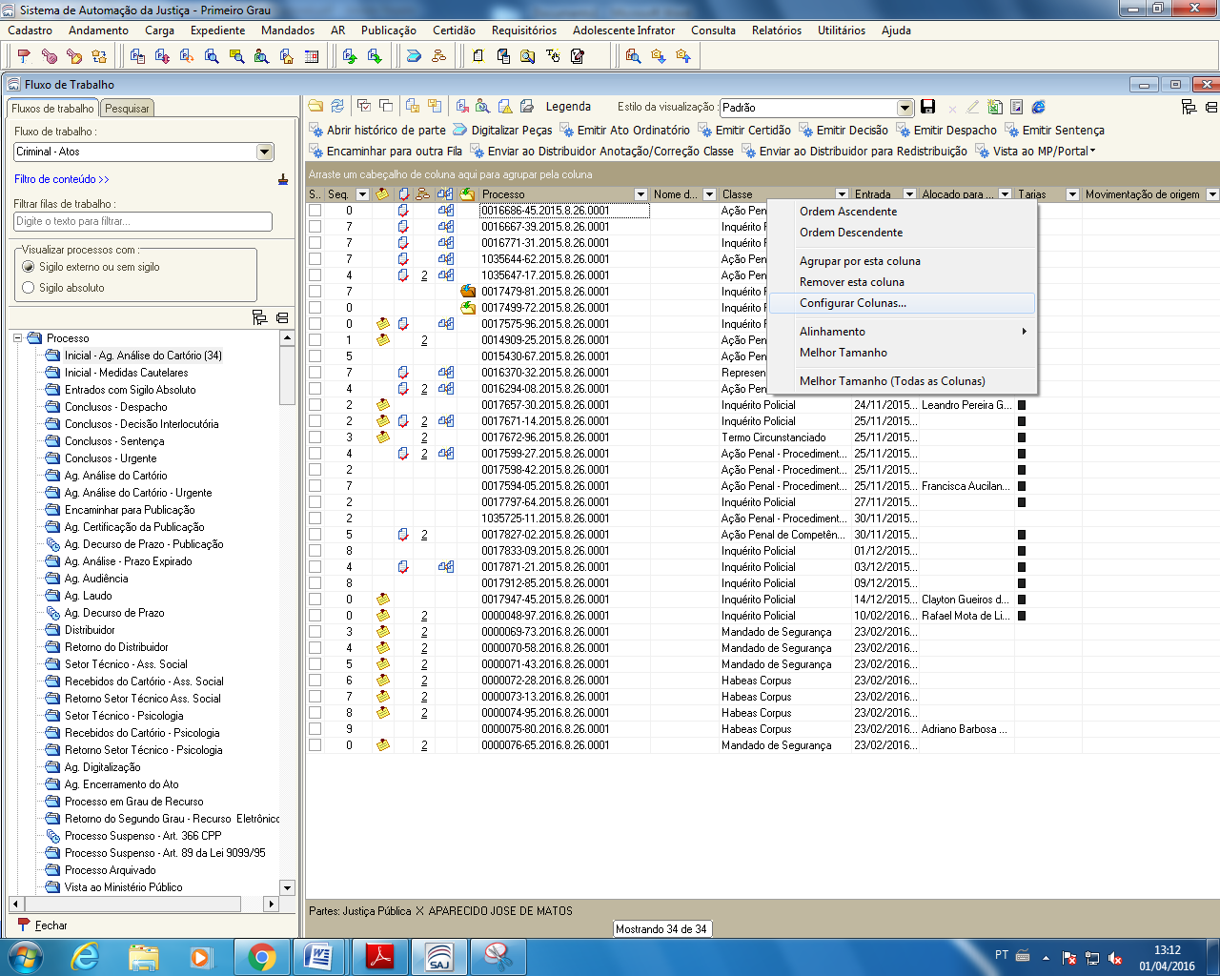
Configuração de colunas e observação

Slide 27
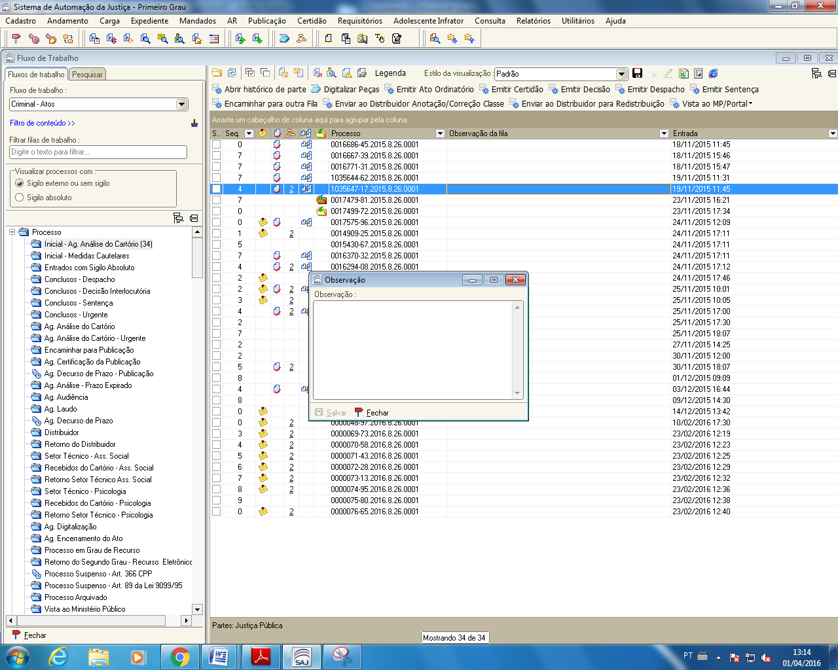
Configuração de colunas e observação

Slide 28
Configuração de colunas e observação
Exemplo de Funcionalidades do Catálogo do SAJ
Importância
IMPORTÂNCIA
Elimina a necessidade de acesso ao processo para buscar informações ou executar ações.
!
Notes:
ORIENTAÇÃO
Permite ao usuário gerenciar e buscar informações de algum processo na tela do fluxo, sem necessidade de entrar em cada processo, buscar a informação desejada e/ou executar a atividade seguinte em lote, por meio da funcionalidade dos filtros. Obs.: O filtro é permitido desde que a nomenclatura seja padronizada.

Slide 29
Configuração de colunas e observação
Exemplo de Funcionalidades do Catálogo do SAJ
NÃO RECOMENDADO
Visualiza autos sempre que necessita buscar informações do processo.
Não usar a coluna de observações ou usar fora do padrão, impedindo o uso dos filtros.
Notes:
ORIENTAÇÕES
Não possuir uma visualização padrão, não fazer uso das filas de observações, ou fazer uso de forma não padronizada (o que não permite filtros por exemplo).

Slide 30
Configuração de colunas e observação
Exemplo de Funcionalidades do Catálogo do SAJ
RECOMENDADO
25% menos
de abertura
dos processos
Configurar corretamente o estilo de visualização com as colunas mais usadas e utilizar os filtros disponíveis.
Notes:
ORIENTAÇÕES
Considerando que o ato do documento foi gerado de forma automatizada com a indicação de seu respectivo prazo, no seu retorno ao fluxo do cartório, este será movido para a fila decurso de prazo, para a sua contabilização automática.

Slide 31
Configuração de colunas e observação
ECONOMIA DE TEMPO
20h
Notes:
ORIENTAÇÕES
Estimativa de economia de tempo. Exemplificar se for possível com alguma vara real

Slide 32
5
ANOTAÇÕES NO PROCESSO

Slide 33
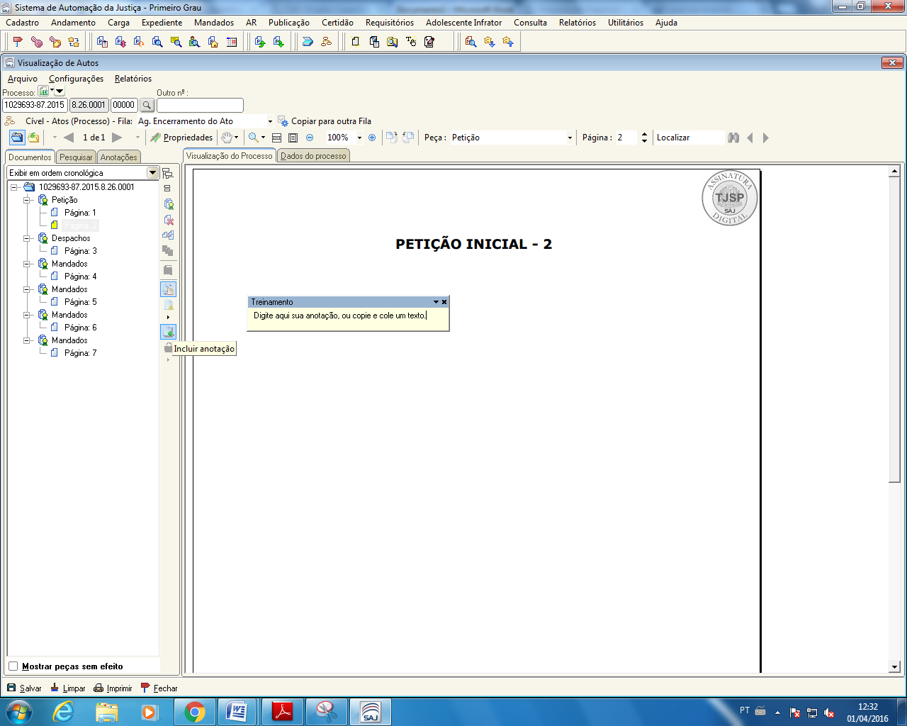
Anotações no processo

Slide 34
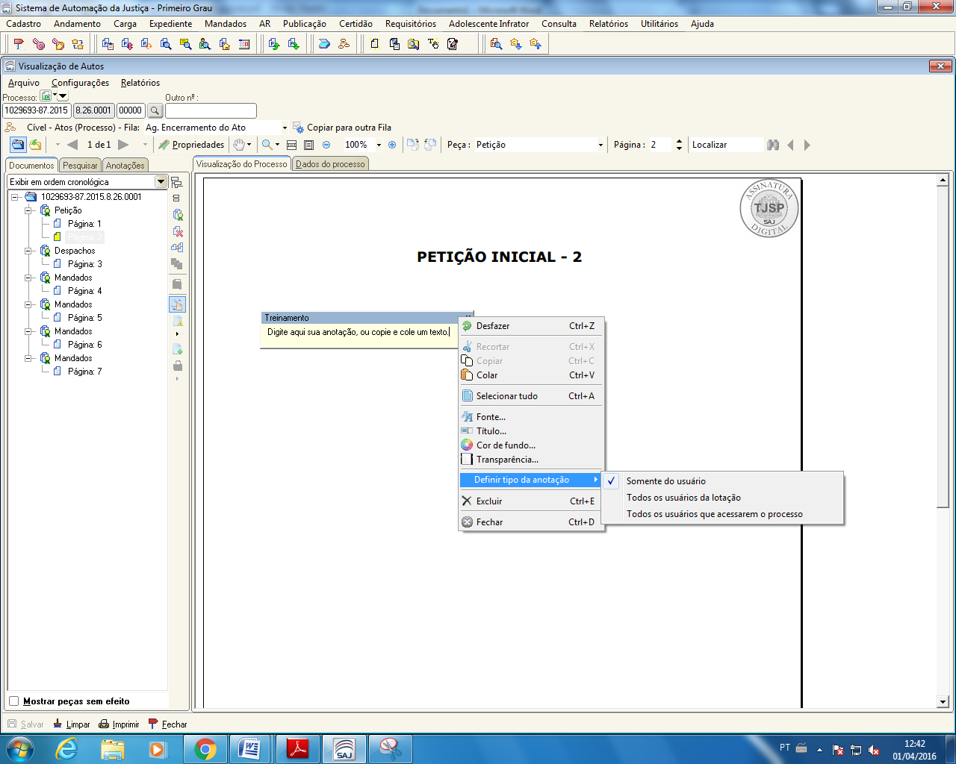
Anotações no processo

Slide 35
Anotações no processo
Exemplo de Funcionalidades do Catálogo do SAJ
Importância
IMPORTÂNCIA
Auxilia na formulação de sentenças e decisões dos magistrados.
!
Notes:
ORIENTAÇÃO
Permite que o usuário (seja ele do cartório ou do gabinete), insira, através deste recurso, informações e dados de relevância processual para auxiliar a formulação de sentenças e decisões do magistrado. Evita, dessa forma, releituras do processo e uso de outros recursos físicos que não o SAJ (caderno, agenda, outro editor de texto, etc.).

Slide 36
Anotações no processo
Exemplo de Funcionalidades do Catálogo do SAJ
NÃO RECOMENDADO
Não usar o recurso, gerando a necessidade de releitura do processo e uso de outros recursos (cadernos, agendas...)
Notes:
ORIENTAÇÕES
Não possuir uma visualização padrão, não fazer uso das filas de observações, ou fazer uso de forma não padronizada (o que não permite filtros por exemplo).

Slide 37
Anotações no processo
Exemplo de Funcionalidades do Catálogo do SAJ
RECOMENDADO
Reduz a necessidade de releitura do processo em 20%.
Inserir informações e dados relevantes para o processo (partes, juntadas, conteúdos relevantes...).
Notes:
ORIENTAÇÕES
Utilizar o recurso da anotação, por exemplo: informar se advogado está constituído nos autos, quando houve juntada de peça solicitada pelo magistrado (esse caso é importante para qualificar os documentos no índice do processo), indicar referência da página para cada ação processual (auxilia diretamente referenciamento da apresentação de determinado documento ou informação na página do processo).

Slide 38
Anotações no processo
ECONOMIA DE TEMPO
30h
Notes:
ORIENTAÇÕES
Estimativa de economia de tempo. Exemplificar se for possível com alguma vara real

Slide 39
6
LANÇAMENTO
DE EVENTOS
NO HISTÓRICO
DE PARTES

Slide 40
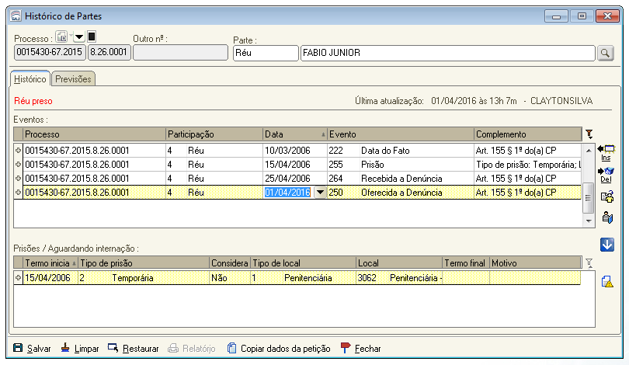
Lançamento de eventos no histórico de partes

Slide 41
Lançamento de eventos no histórico de partes
Exemplo de Funcionalidades do Catálogo do SAJ
Importância
IMPORTÂNCIA
Permite que a guia de recolhimento seja emitida com dados corretos e completos.
!
Notes:
ORIENTAÇÃO
O lançamento de eventos no histórico de partes à medida que os mesmos aconteçam é importante para que a guia de recolhimento seja emitida com os dados corretos e completos.
Evita-se , dessa forma, a devolução para correção da guia de recolhimento, quando enviada ao Deecrim ou Vec.

Slide 42
Lançamento de eventos no histórico de partes
Exemplo de Funcionalidades do Catálogo do SAJ
NÃO RECOMENDADO
Média de
90 segundos
por evento, estimado
em 7,5 minutos
por processo
Perder tempo revisando o processo para emitir a guia de recolhimento.
Correr risco de devolução da guia para correção.
Notes:
ORIENTAÇÕES
Erro 1. Não lançar os eventos à medida que aconteçam. Nesse caso, antes de emitir a guia de recolhimento, o usuário terá que revisar todo o processo, a fim de identificar os fatos relevantes para inclusão no histórico.
Erro 2. Enviar a guia de recolhimento com eventos faltantes ao Deecrim ou Vec, ocasionará a devolução da respectiva guia para correção.

Slide 43
Lançamento de eventos no histórico de partes
Exemplo de Funcionalidades do Catálogo do SAJ
RECOMENDADO
Média de 30 segundos por evento, estimado em 2,5 minutos por processo
Lançar no sistema os eventos à medida que acontecem.
Notes:
ORIENTAÇÕES
Lançar no sistema os eventos (data do fato; oferecida, recebida, rejeitada a denúncia; prisão, etc.) respectivos a cada fato à medida que os mesmos aconteçam.

Slide 44
Lançamento de eventos no histórico de partes
ECONOMIA DE TEMPO
20h
Notes:
ORIENTAÇÕES
Estimativa de economia de tempo. Exemplificar se for possível com alguma vara real

Slide 45
7
CONTROLE DE PRAZOS AUTOMATIZADOS

Slide 46
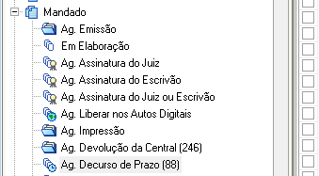
Controle de prazos automatizados

Slide 47
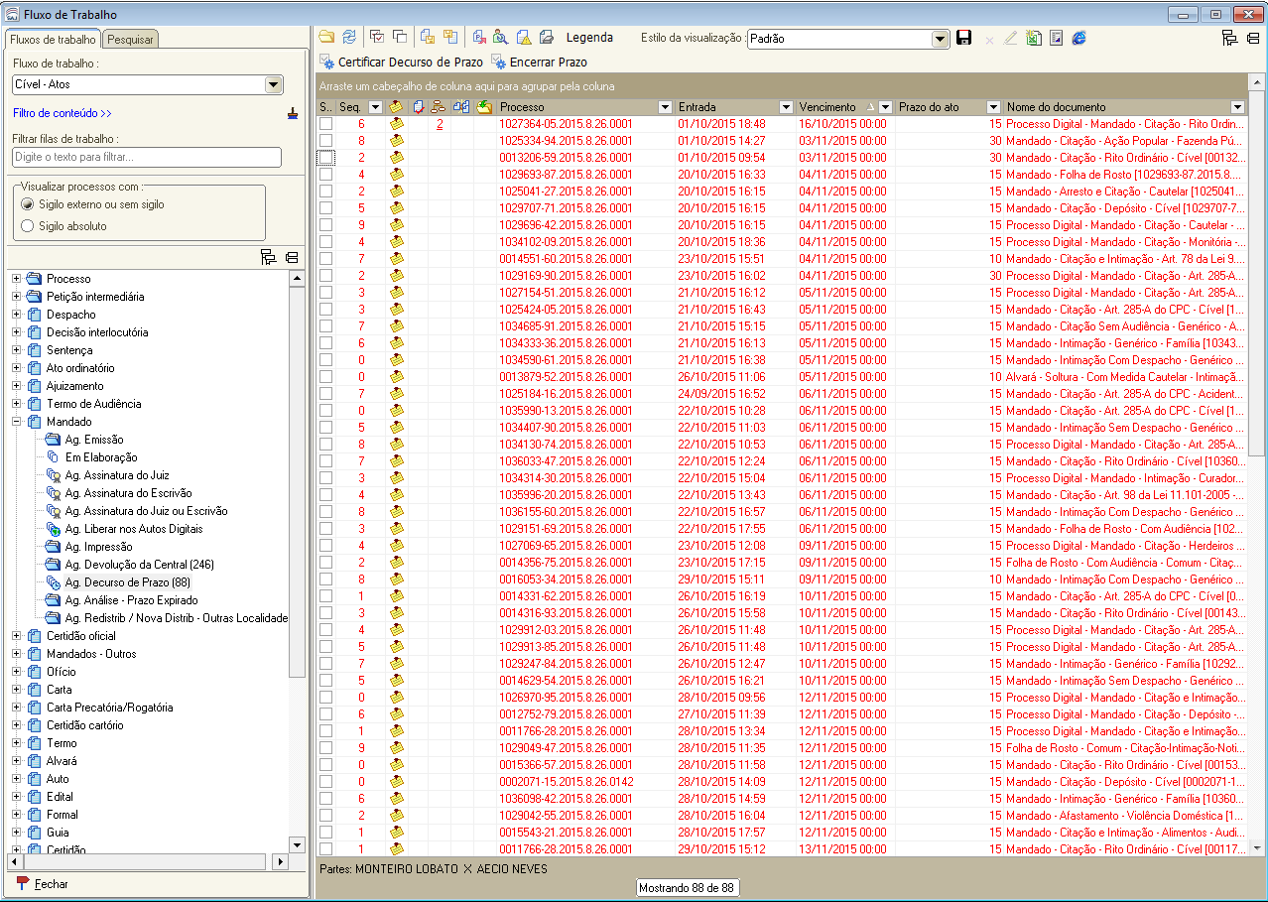
Controle de prazos automatizados

Slide 48
Controle de prazos automatizados
Exemplo de Funcionalidades do Catálogo do SAJ
Importância
IMPORTÂNCIA
Possibilita a contabilização e o gerenciamento dos prazos.
!
Notes:
ORIENTAÇÃO
Permite que o sistema contabilize os prazos através das fila decurso de prazo podendo o usuário, certificar ou encerrar os prazos se o objetivo do ato já tenha sido atingido.

Slide 49
Controle de prazos automatizados
Exemplo de Funcionalidades do Catálogo do SAJ
NÃO RECOMENDADO
Implica tempo de
1,5 minutos por processo
Emitir fora do fluxo, encerrando sem decurso.
Movimentar manualmente para fila de decurso.
Notes:
ORIENTAÇÕES
Erro1: Emitido fora do fluxo (menu expedientes) é movido para a fila de decurso do documento, com o prazo padrão de 30 dias. É necessário corrigir o prazo.
Erro2: Emitido fora do fluxo (menu expedientes) é encerrado sem decurso, usuário busca o processo no subfluxo do processo e move/copia manualmente para a fila Ag Decurso do processo.
Erro3: Emitido no fluxo, é encerrado sem decurso, o usuário busca o processo no subfluxo do processo e move para Ag Decurso do processo.

Slide 50
Controle de prazos automatizados
Exemplo de Funcionalidades do Catálogo do SAJ
RECOMENDADO
100%
automatizado
Gasto de 0 minutos por processo.
Configurar corretamente permite movimentação automática para a fila decurso de prazo.
Notes:
ORIENTAÇÕES
Considerando que o ato do documento foi gerado de forma automatizada com a indicação de seu respectivo prazo, no seu retorno ao fluxo do cartório, este será movido para a fila decurso de prazo, para a sua contabilização automática.

Slide 51
Controle de prazos automatizados
ECONOMIA DE TEMPO
75h
Notes:
ORIENTAÇÕES
Estimativa de economia de tempo. Exemplificar se for possível com alguma vara real

Slide 52
8
MODELOS DE DOCUMENTOS
E CONFIGURAÇÃO
DE ATOS

Slide 53
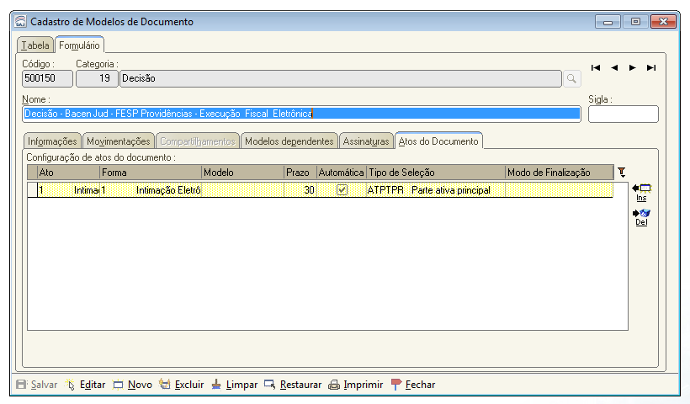
Modelos de documentos e configuração de atos

Slide 54
Modelos de documentos e configuração de atos
Exemplo de Funcionalidades do Catálogo do SAJ
IMPORTÂNCIA
Agiliza o cumprimento dos comandos judiciais.
!
Notes:
ORIENTAÇÕES
Relevância: Permite criação de modelos incluindo emissão de documentos "pai“, que desencadeiam automaticamente a execução do ato. O documento "filho" é disponibilizado ao seu destinatário de forma automática, sem necessidade de intervenção de outro usuário (exceções: mandados, por exemplo).

Slide 55
Modelos de documentos e configuração de atos
Exemplo de Funcionalidades do Catálogo do SAJ
NÃO RECOMENDADO
Implica tempo de 5 minutos para cada documento
Preencher ou configurar incorretamente, necessitando consultar fila “Aguardando Análise” do documento pai, analisar instrução do emissor e configurar o ato à mão.
Notes:
ORIENTAÇÕES
Não possuir vinculação dos atos, ou configuração incorreta.
Erro1: Usuário consulta a fila de aguardando análise do Documento pai, analisar a instrução do emissor, configurar manualmente e
gerar o ato.
Erro2: Usuário emite documento diretamente pelo menu Expediente.

Slide 56
Modelos de documentos e configuração de atos
Exemplo de Funcionalidades do Catálogo do SAJ
Bom uso
RECOMENDADO
Implica tempo de 2,5 minutos para cada documento
Preencher por completo os campos de configuração dos atos do documento, inclusive marcando a opção “automática” quando disponível.
Notes:
ORIENTAÇÕES
Possuir a vinculação do ato em cada modelo de Documento, com o preenchimento completo dos campos de configuração de
atos do documento, incluindo a marcação do campo como "automática“ quando aplicável.

Slide 57
Modelos de documentos e configuração de atos
ECONOMIA DE TEMPO
150h
Notes:
Configuração automatizada de atos

Slide 58
Recapitulando
Exemplo de Funcionalidades do Catálogo do SAJ
CONFIGURAÇÃO AUTOMATIZADA DE ATOS
CONTROLE DE PRAZOS AUTOMATIZADOS
CONFIGURAÇÃO DE COLUNAS E CAMPO OBSERVAÇÃO
RECURSO DE ANOTAÇÕES NO PROCESSO
150h
75h
20h
30h
PUBLICAÇÃO E CERTIFICAÇÃO EM LOTE, PELO FLUXO
ARQUIVAMENTO E GERAÇÃO DE CERTIDÕES EM LOTE (FÍSICO)
PAUTA DE AUDIÊNCIAS
LANÇAMENTO DE EVENTOS NO HISTÓRICO DE PARTES (CRIMINAIS)
15h
15h
5h
20h

Slide 59
Outras funcionalidades
ARQUIVAMENTO DIGITAL

Slide 60
Outras funcionalidades
MOVIMENTAÇÕES EM LOTE PARA CERTIFICAR DECURSO DE PRAZO E ASSINAR

Slide 61
Outras funcionalidades
FICHAMENTO DE PROCESSOS FÍSICOS

Slide 62
Outras funcionalidades
EMISSÃO DE DOCUMENTOS FÍSICOS EM LOTE

Slide 63
Outras funcionalidades
USO DE LEITOR DE CÓDIGO DE BARRAS

Slide 64
Estimativa total
ECONOMIA DE TEMPO
330h
55%
Notes:
Configuração automatizada de atos

Slide 65
OFICINA
OBJETIVO
Elaborar plano de ação para boas práticas
COMO
Em equipes – um tema por número
CRONOGRAMA
Debate: 13h45 às 15h45
Coffee break: 15h45 às 16h
Apresentação: 16h às 17h45
Notes:
Roteiro:
Explicar como funcionará a elaboração do plano de ação.
Explicar sobre o líder/relator da equipe.

Slide 66
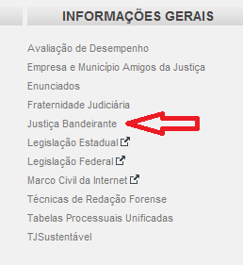
CONTATOS
SUPORTE SAJ- PORTAL DE CHAMADOS http://sccd.softplan.com.br
STI 8 - sti8.capasist@tjsp.jus.br
Conheça o Portal Justiça Bandeirante
www.tjsp.jus.br em informações gerais
Notes:
Configuração automatizada de atos

Slide 67
/

